Slide 1
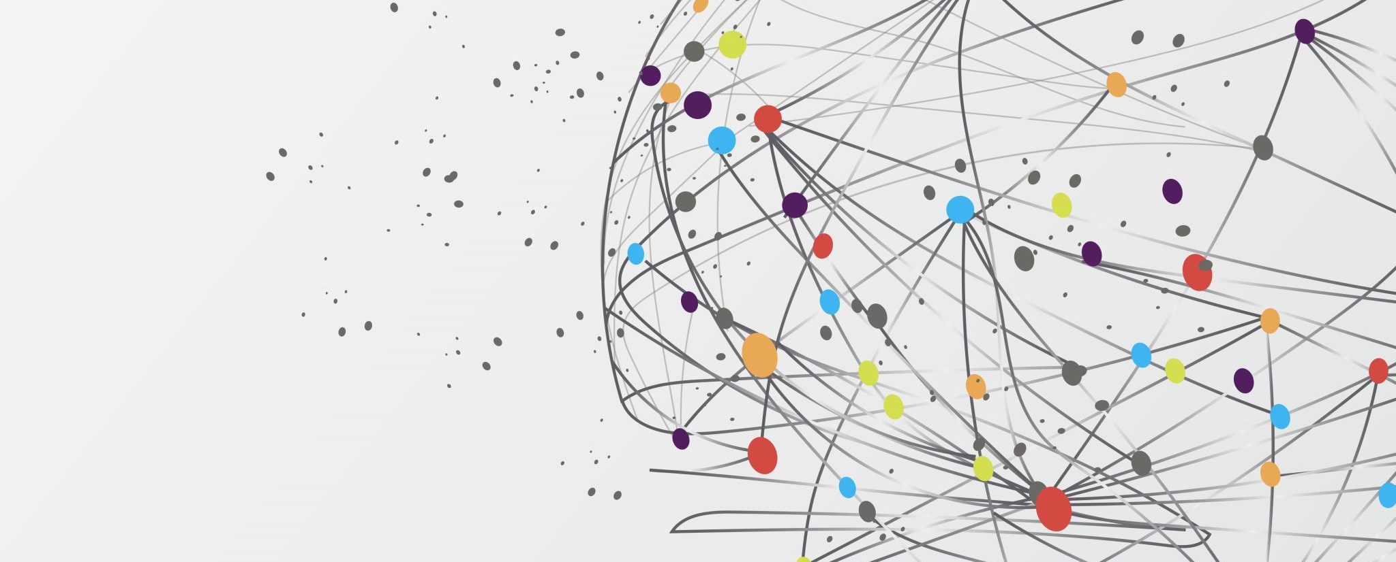
Projet 6 : Catégorisez automatiquement des questions
Parcours Data Scientist
OpenClassrooms
Eric JACQUES
Le 21/07/2020

Slide 2
Sommaire
Contexte et Objectifs
Sélection des données
Data engeenering
Génération tags
Résultat

Slide 3

Contexte
Stack Overflow
Questions
Thème Informatique
Tags

Slide 4

Objectif
Système de suggestion de tag
Algorithmes de Machine Learning
Multi tag
Plusieurs Approches
Supervisée
Non supervisée.
Tags

Slide 5
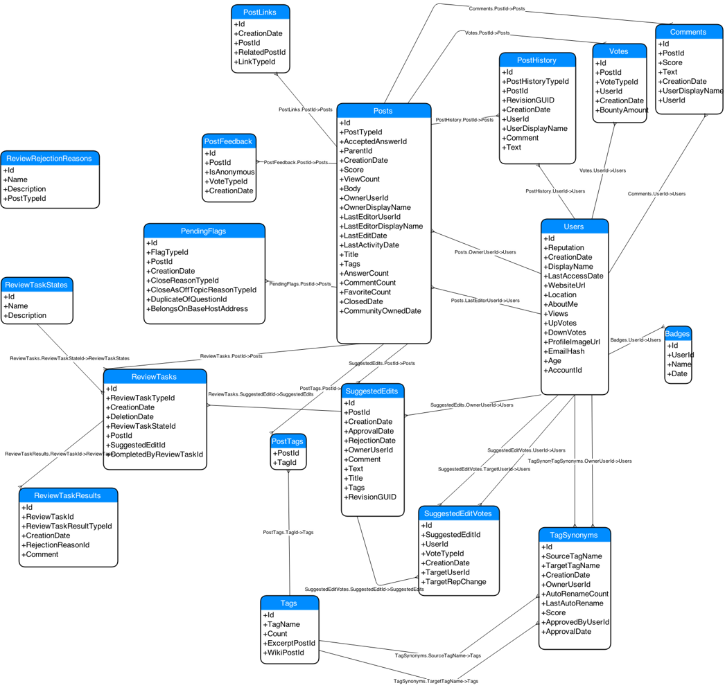
Data - Analyse de la source
Post et Tags existants
Anglais
"stackexchange explorer"
SQL
CSV
Limitations
Source : https://i.stack.imgur.com/JZHsN.png

Slide 6
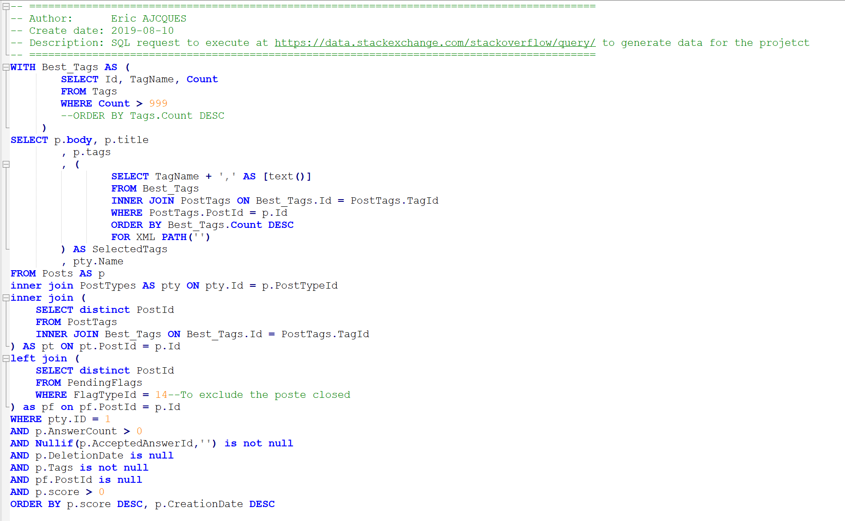
Data – Sélection
Post
Non clos
Type « demande »
Avec des réponses
Réponse acceptées
Avec Tag
Tags
Sélection des plus intéressants
Trie
Meilleurs score
Priorité au récents
Notes:
Explique bien les données et pourquoi elles sont intéressante
Mettre en avant les lien avec les après de la présentation
Superviser : tag …
Non superviser : pas tag …
Score positif
Meilleur tag
Justifie

Slide 7
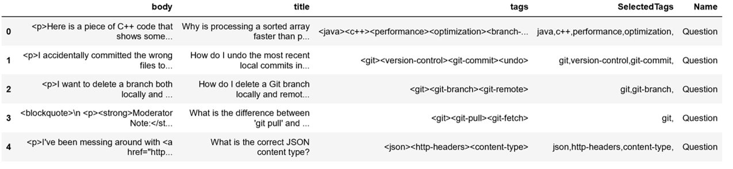
Data - cleaning et preprocessing
50 000 posts
Stopword,
Html,
Casse & ponctuation

Slide 8
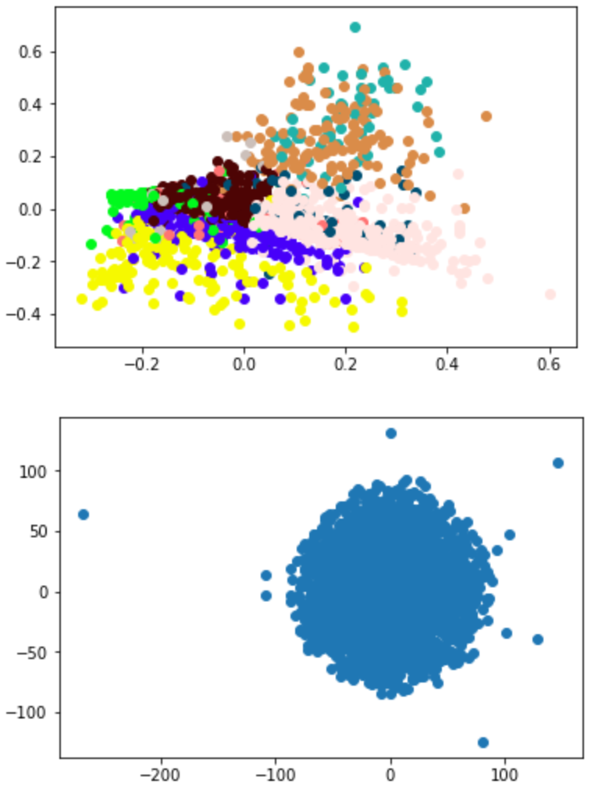
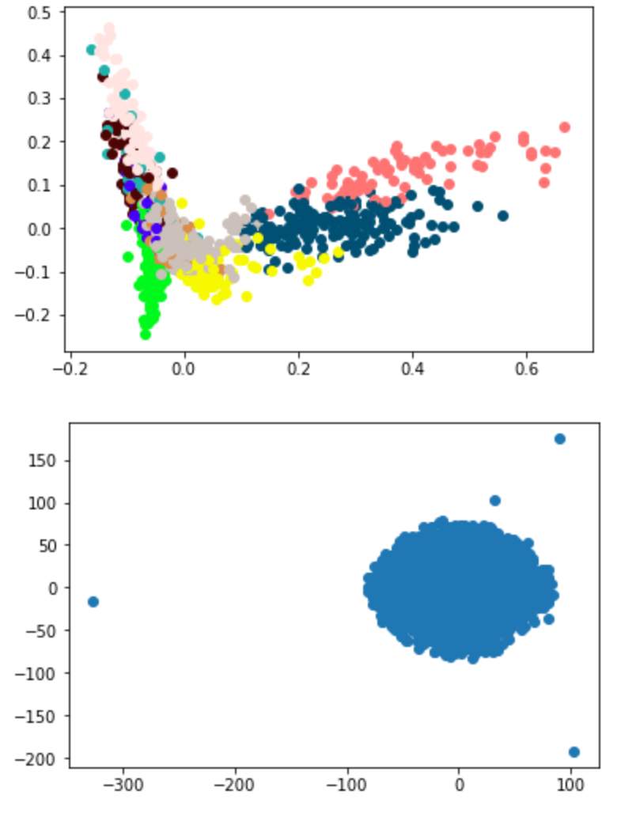
Data - Representation
Kmean
T-SNE
Avant preprocessing
Avant preprocessing
Notes:
Avant pré processing
Après Pré processing

Slide 9
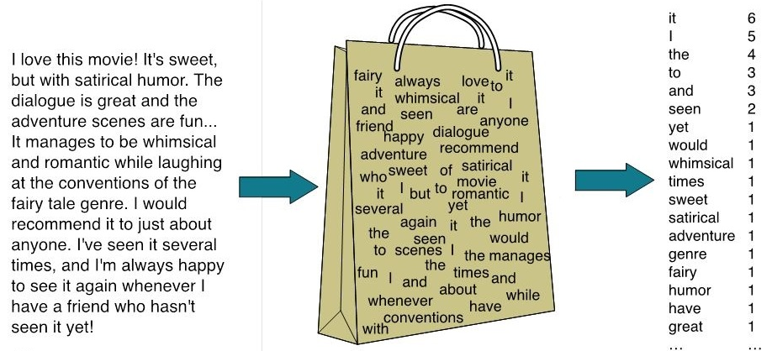
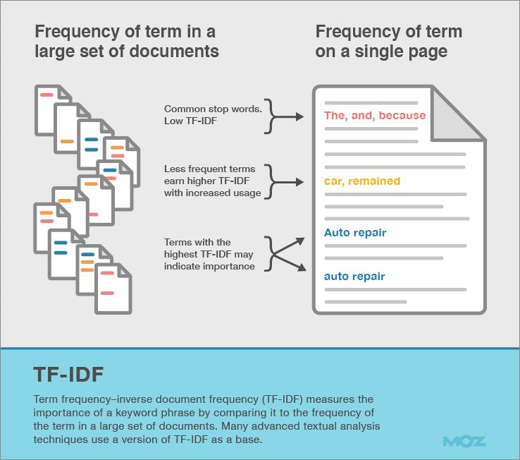
Data engineering - Bags of words
Bag of Words
TF-IDF
Notes:
Définir TF-IDF

Slide 10
Génération de tags
Plusieurs méthodes envisagées
Supervisée
Bag of Words (Mots les plus fréquents)
TF-IDF (Mots les plus significatifs)
Non supervisée
TF-IDF
LDA (Latent Dirichlet Allocation)
NMF (Non-negative Matrix Factorization)

Slide 11
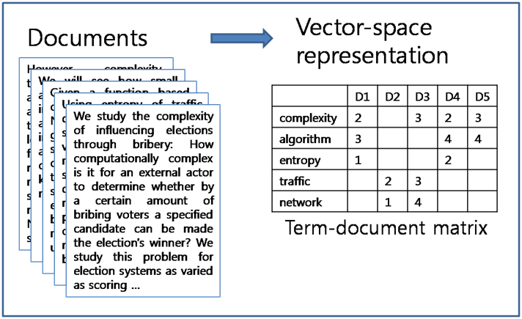
Génération de tags - Supervisé
X :
Vecteur fonction de Bag of word
Vecteur fonction de TF IDF
Y :
SelectedTags
Multi label

Slide 12
Génération de tags – Non Supervisé
TF-IDF
LDA (Latent Dirichlet Allocation)
NMF (Non-negative Matrix Factorization)

Slide 13
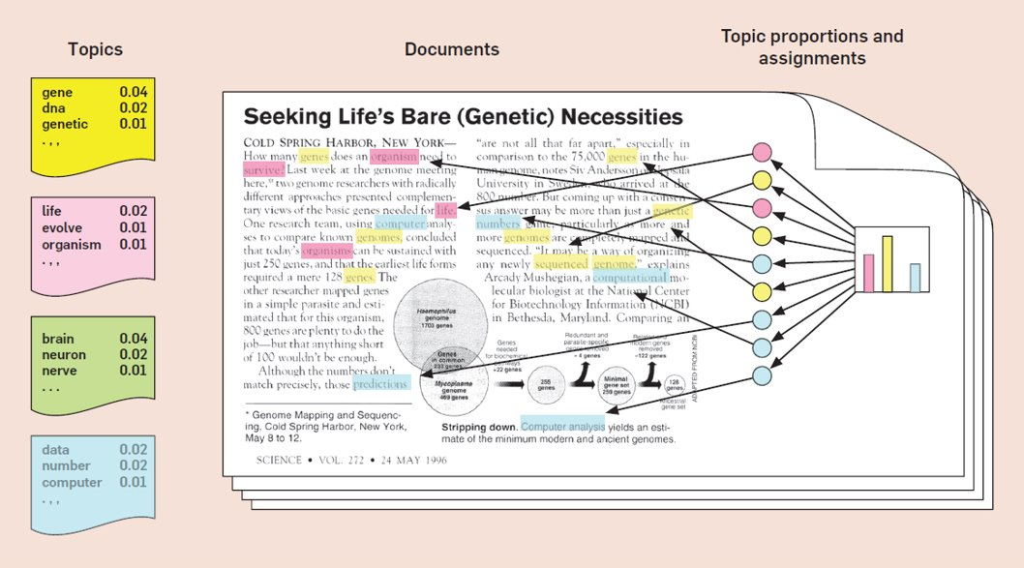
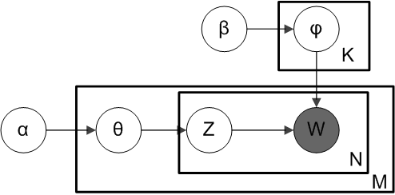
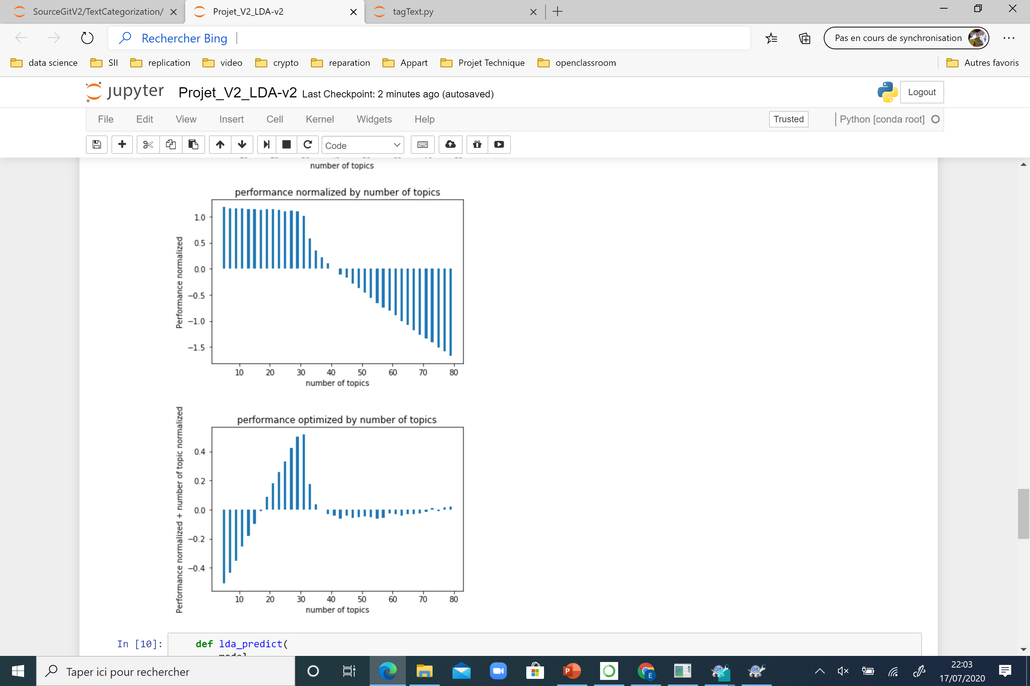
Génération de tags – Non Supervisé – LDA (Latent Dirichlet Allocation)
Topics
Latent
Loi / distribution Dirichlet
Recherche du nombre de topic optimal
Score
Perplexité
Nombre de topic
Source : https://openclassrooms.com/fr/courses/4470541-analysez-vos-donnees-textuelles/4855011-modelisez-des-sujets-avec-des-methodes-non-supervisees
Notes:
Dans un ensemble de documents, 1 Document = ensemble de Beta Topics
La distribution Direichket permet de représenter chaque documents en fonction de ces topics via une proba

Slide 14
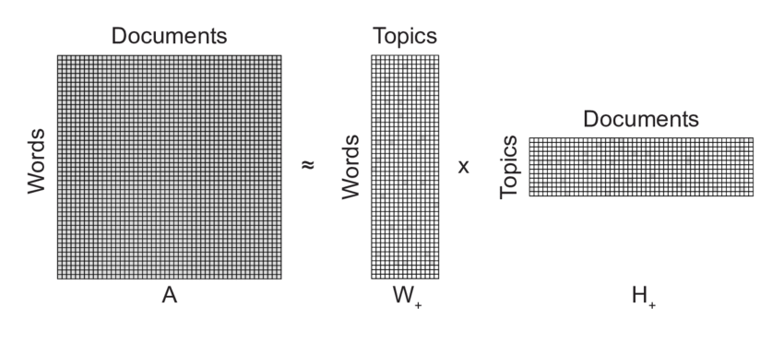
Génération de tags – Non Supervisé – NMF
Topics
Matrice
Entrée : 1 matrice des termes sur chaque documents
Sorite
1 matrice des mots des topics
1 matrice des topics par documents
Source: https://www.researchgate.net/figure/Conceptual-illustration-of-non-negative-matrix-factorization-NMF-decomposition-of-a_fig1_312157184
Notes:
Source: https://www.researchgate.net/figure/Conceptual-illustration-of-non-negative-matrix-factorization-NMF-decomposition-of-a_fig1_312157184

Slide 15
Génération de tags – Choix
Nouveaux thèmes
Besoin de nouveaux tags
Besoin de conserver les tags existants
Notes:
Résultat des train/test

Slide 16
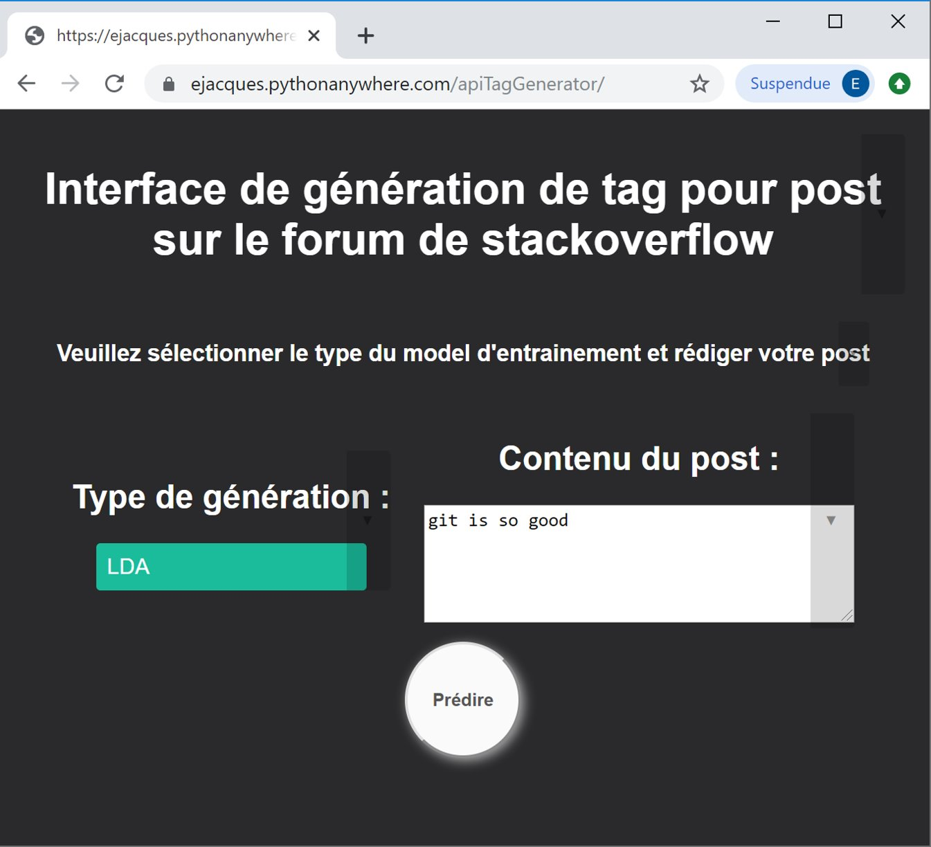
Résultat
Une API : https://ejacques.pythonanywhere.com/apiTagGenerator/
Un depot GIT : https://github.com/EricJacquesPro/TextCategorization/

Slide 17
Merci de votre attention .
Des questions ?

